Slide 1



Automatisation de l’inventaire du parc informatique
La Société Poisson

Slide 2
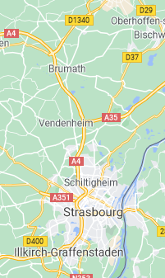
Secteur d’activité : agroalimentaire , surgelé produits de la mer
Nombre d’employés : 500
Situé au port du Rhin à Strasbourg et à Brumath
2 Usine de production de 1000 m² la société Poisson a été fondé en 2015 et s’est agrandi en 2021 sur le site de Brumath
La Société Poisson présentation

Slide 3
La Société Poisson
Cahier des charges
Implantation d’un logiciel de gestion de parc informatique:
    Automatisation de l’inventaire du parc informatique
    Création d’un server virtuel dédié au logiciel GLPI

Slide 4
La Société Poisson : Logiciel
Le logiciel GLPI (Gestionnaire Libre de Parc Informatique):
  logiciel OpenSource
  installer sur un server dédié
  Configuration du server
Le plugin FusionInventory associé au logiciel GLPI qui permet d’automatiser l’inventaire du parc informatique
Manuel d’installation et de configuration

Slide 5
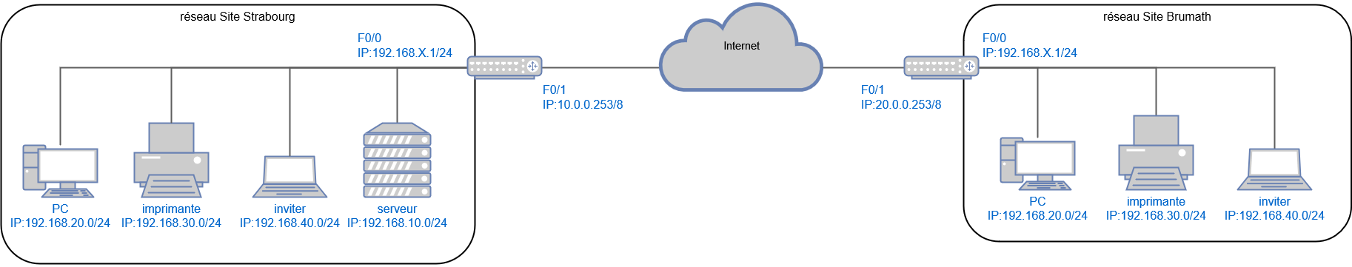
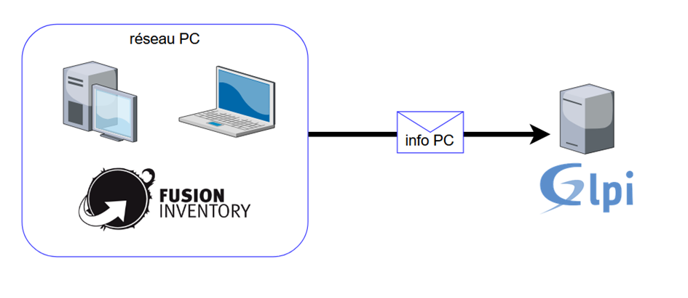
Réseau des 2 sites

Slide 6
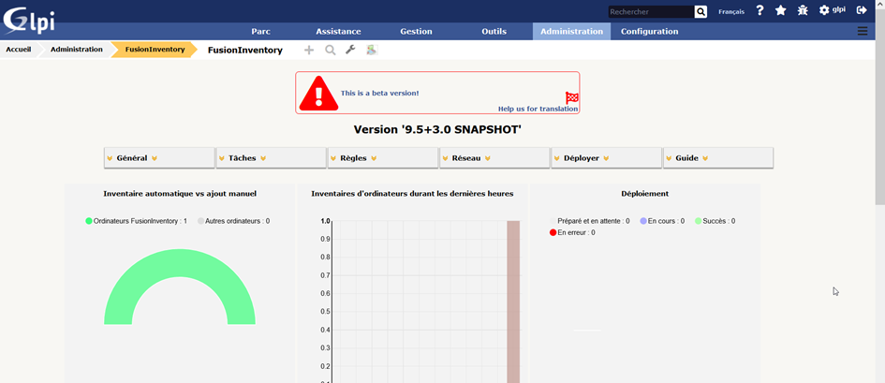
Résultat de l’inventaire

